Slide 1


AI大模型与Solid 的可能结合
浙江大学计算机科学与技术学院 陈华钧
2024年01月11日

Slide 2
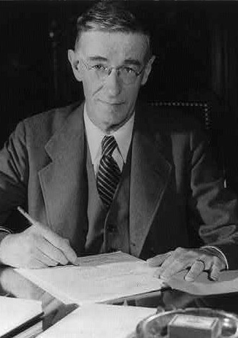

World Wide Web的起源
MEMEX - 记忆机器
"Wholly new forms of encyclopedias will appear, ready made with a mesh of associative trails running through them, ready to be dropped into the memex and there amplified”。
As We May Think, The Atlantic,1945
人的记忆偏重关联
Vannevar Bush
Notes:
P1.2.2：在上一节中，我们介绍了知识图谱与自然语言处理、人工智能的关系。这一节我们介绍知识图谱的互联网基因。1945年，美国首任总统科学顾问、著名曼哈顿计划提出者Vannevar Bush提出了一个称为MEMEX的“记忆机器”的设想。他认为人的记忆偏重关联，而非像图书馆那样严格的层次分类目录式的信息组织方式。因此，他提出设计一种Mesh关联网络来存储电子化的百科全书。

Slide 3
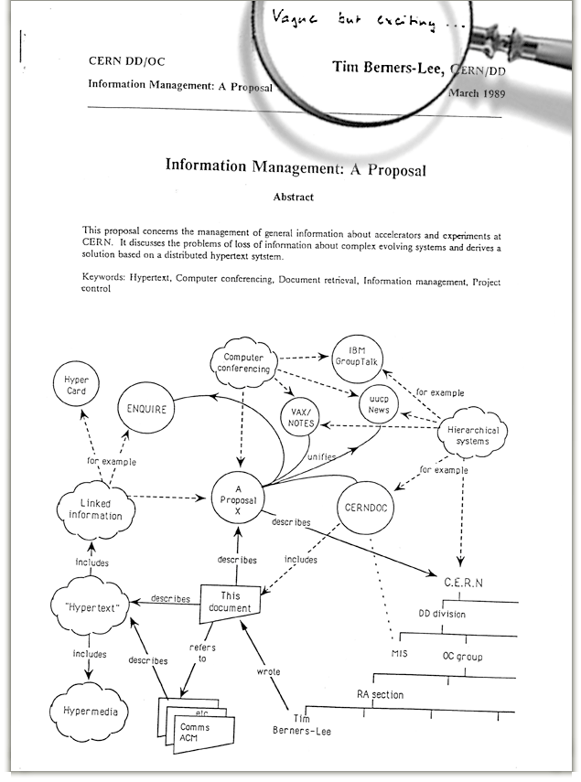

万维网是以链接为中心的信息系统
Linked Information System
MEMEX
…This is why a "web" of notes with links between them is far more useful than a fixed hierarchical system. …… Circles and arrows leave one free to describe the interrelationships between things in a way that tables, for example, do not. The system we need is like a diagram of circles and arrows, where circles and arrows can stand for anything.
Information Management: A proposal 1989.
超文本
Web
以“链接”为中心的系统，在开放的互联网环境里面更加容易生长和扩展。这一理念逐步被人们实现，并演化发展成为今天的万维网。
维基百科
Sir Tim Berners-Lee
万维网创始人
MIT教授
2016年图灵奖获得者
Notes:
P1.2.3: MEMEX记忆机器的设想启发了超文本技术的实现，而超文本技术则直接促成了互联网的最大应用World Wide Web的发明。Web是由英国人Tim Berners-Lee提出的，他因为Web技术的贡献获得了2016年的图灵奖。1989年，作为欧洲高能物理研究中心的计算机工程师，Tim提出了一种基于超文本技术的信息管理系统。在这个Proposal中，我们就可以看到知识图谱的影子。起初他只是希望为高能物理研究中心的科学家设计一种新型的科技文献管理系统。他利用超文本链接技术实现科技文献之间的相互关联，并实现了世界上第一个能处理这种超链接文本的Web服务器和浏览器。他认为，信息应该以图的方式组织，图中的节点可以是任何事物，节点之间的链接代表事物之间的关联，这样将大幅提升信息检索的效率和能力。这种以图和链接为中心的系统，在开放的互联网环境里面更加容易生长和扩展。这一理念逐步被人们实现，并演化发展成为今天的World Wide Web。

Slide 4
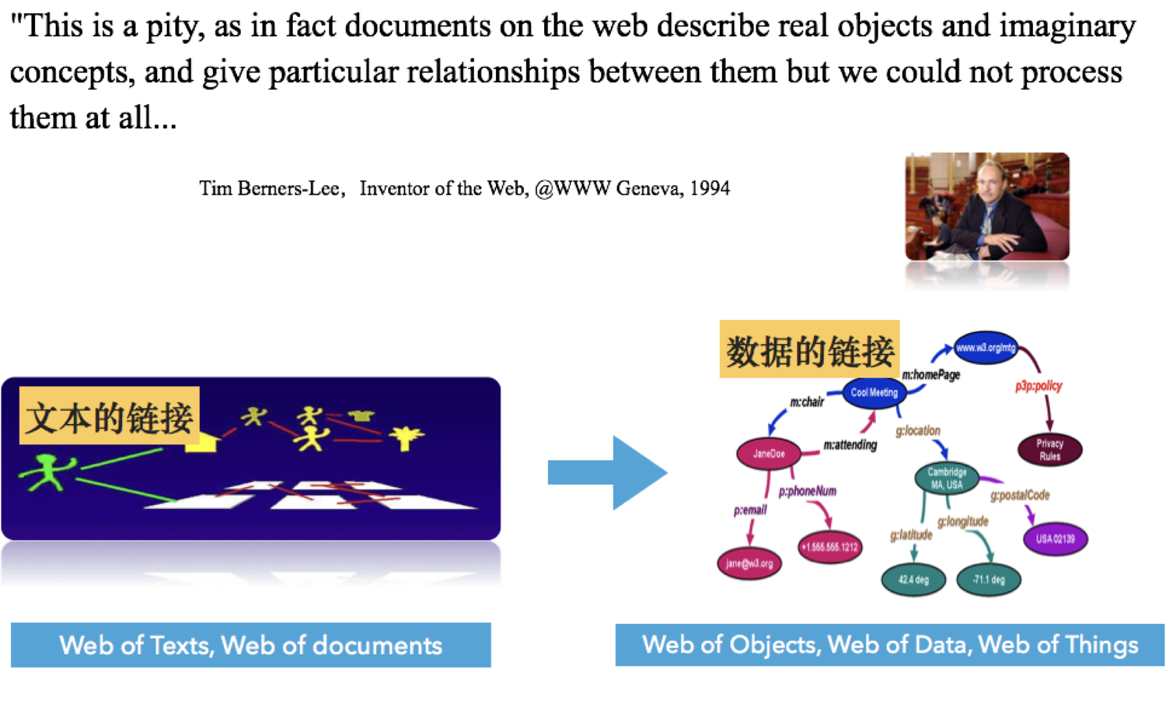
知识图谱溯源：The Semantic Web
Notes:
P1.2.4：1994年，Web已经在全世界范围内快速发展起来，成为互联网上的最大应用。但Tim指出，这种以文本链接为主的Web并非他设想中的Final Web的样子。他认为那个Final Web应该是Web of Everything。例如，一个教授的个人主页实际上描述的是他的各种属性语义信息，如果他的主页上有一个超链接指向浙江大学的官方主页，这个超链接实际上指的是这名教授和浙江大学是雇佣关系，但这个超链接没有这方面的语义描述，搜索引擎也无法识别和处理这种语义关系。因此，他于1998年正式提出了Semantic Web的概念。与经典Web一样，Semantic Web也是以图和链接为中心的信息管理系统，但不同之处是，这个图中的节点可以是粒度更细的事物，如：一本书、个人、机构、概念等等，图中的链接也标明这些事物之间的语义关系，如雇佣、朋友、作者等等。这就是知识图谱的早期理念。

Slide 5
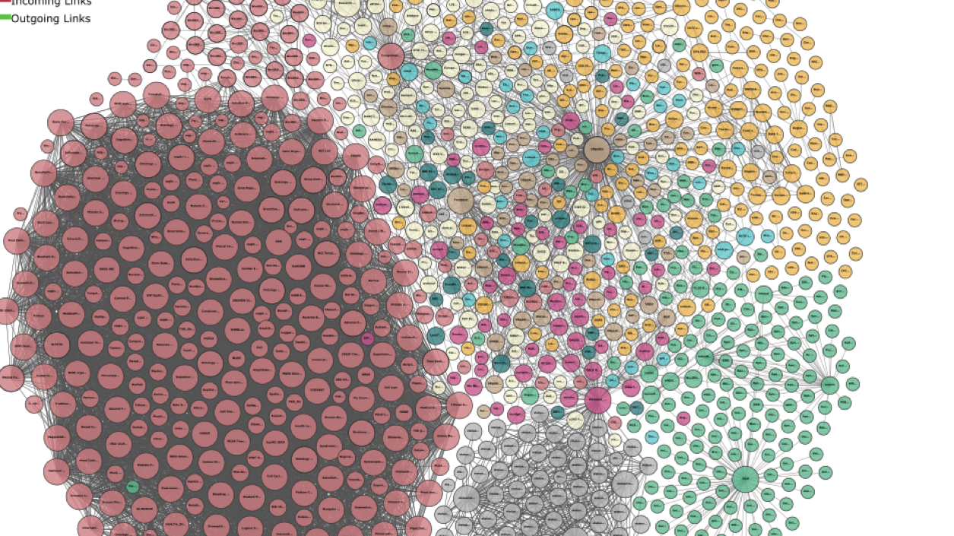
Linked Data
利用规范化的语义表示（Schema & Ontology）将碎片化的数据关联和融合
Notes:
P1.2.5：对Semantic Web理念的另外一种解读叫Linked Data，这是大数据的视角，指的是通过规范化的语义表达框架，比如Schema或Ontology将碎片化的数据关联和融合形成高度关联的大数据。所以本质上，Semantic Web也可以看作是一种数据关联网络，告诉我们可以通过规范化的语义来加强数据之间的逻辑关联性，从而帮助发现和释放数据的内在价值。

Slide 6
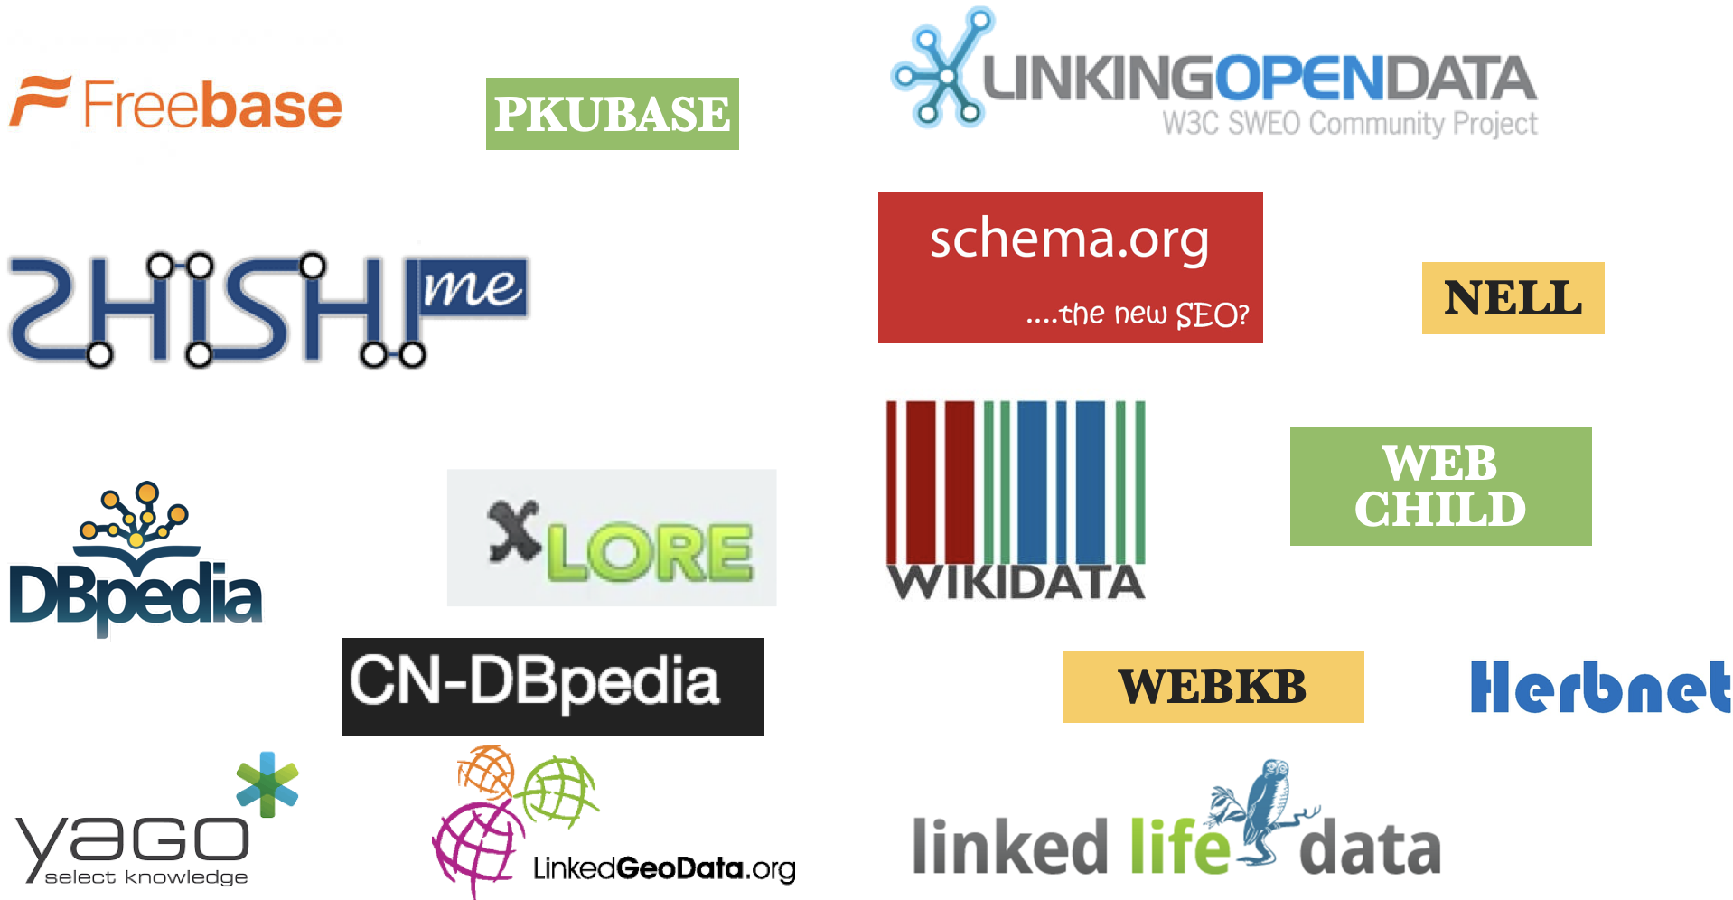
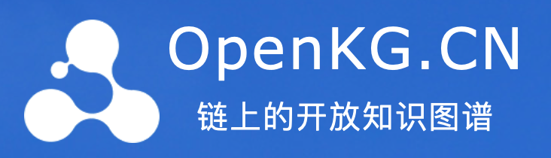
各种Linked Data项目
Notes:
P1.2.6：Semantic Web提出以后，在十余年时间里，催生了众多的语义网数据项目，比较著名的如谷歌知识图谱的核心数据来源Freebase，欧洲的LinkingOpenData，WikiData等等。由国内科研机构和企业共同发起的OpenKG收录了很多中文领域的语义网开放数据集。

Slide 7

谷歌知识图谱：Things, Not Strings （2012）
网页搜索
Web of Docs
Things,not Strings!
语义搜索
Web of Data
手工众包
格式转化
元组抽取
实体融合
链接预测
推理补全
语义嵌入
社区协同构建
维基众包
网页嵌入语义数据
Notes:
P1.2.7：谷歌于2010年收购了开发Freebase的Meta Web公司，并于2012年发布了首个基于知识图谱实现的搜索引擎。谷歌知识图谱本质上是Semantic Web理念的商业化实现。对于搜索引擎，知识图谱解决了一个简单的痛点问题，即：精确的对象级搜索。传统搜索引擎只能返回很多相关页面，但用户希望直接搜索最终答案，例如用户问：“浙江大学位于哪个城市”，我们希望得到精准的答案，而非返回很多页面，让用户自己从众多页面中寻找正确答案。谷歌通过构建庞大的知识图谱，以结构化而非纯文本的方式描述事物的属性以及事物之间的关联关系，就可以实现这种对象级的精准搜索。当然，知识图谱的价值不止搜索，我们将在后续章节中进一步展开介绍。

Slide 8
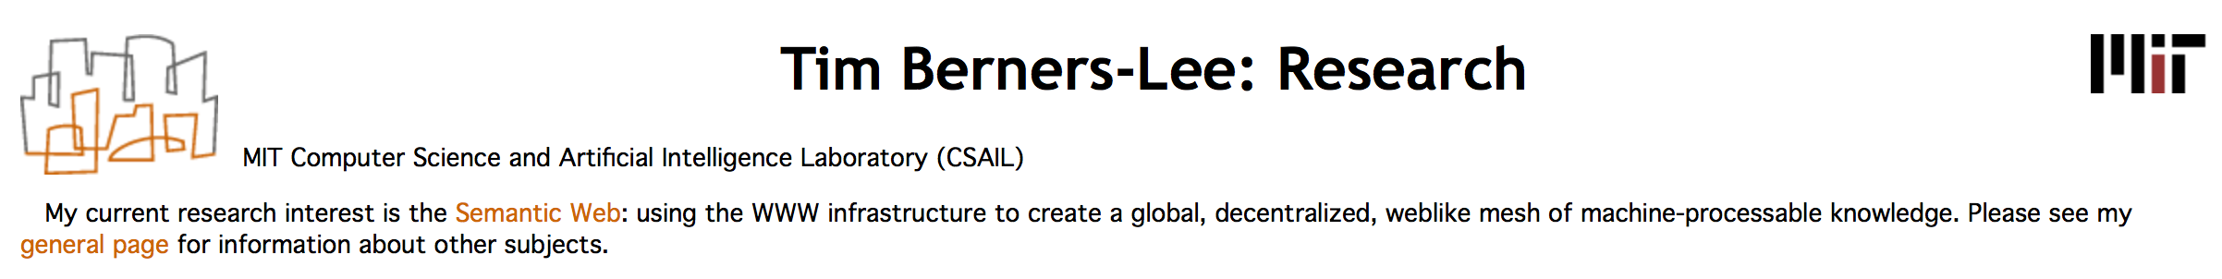
被忽略的视角：Decentralization
Using the WWW infrastructure to create a global, decentralized, weblike mesh of machine-processable knowledge.
知识的互联
去中心化的架构
知识的可信
+
+

Slide 9
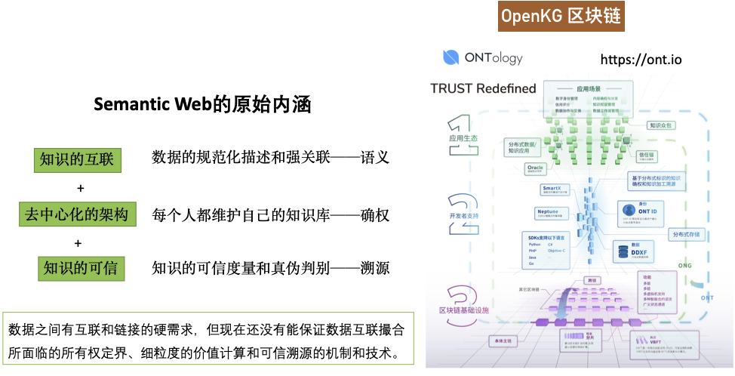
被忽略的视角：Decentralization

Slide 10
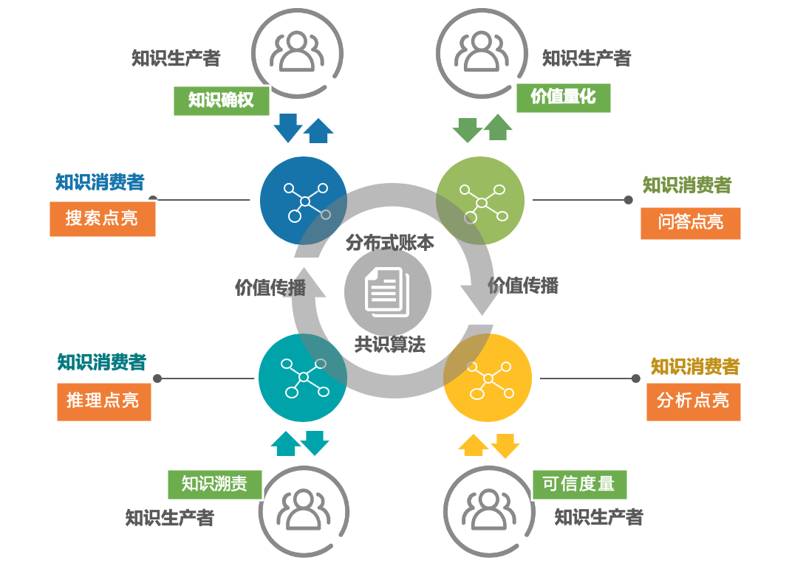
被忽略的视角：Decentralization
知识图谱技术强调将分散的碎片化数据相互关联、链接融合。
即使是在单一的企业或机构内部，知识图谱的数据也通常来源于不同部门。知识图谱的构建通常需要依靠多部门协作完成。
一个好的知识图谱的构建平台需要有明晰的责、权、利方面的考虑，而非仅仅考虑数据清洗、算法抽取、协同编辑等功能。

Slide 11
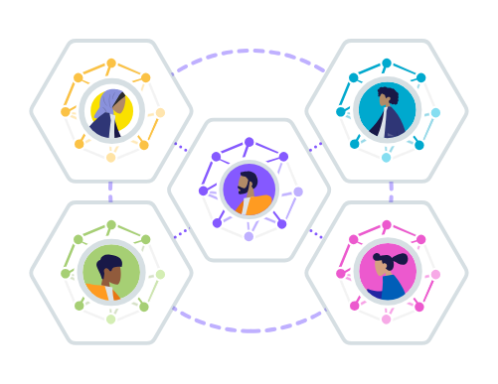
SOLID: Social Linked Data
Any kind of information can be stored in a Solid Pod.
You control access to the data in your Pod. You decide what data to share and with whom (be it individuals, organizations, and/or applications). Furthermore, you can revoke access at any time.
To store and access data in your Pod, applications use standard, open, and interoperable data formats and protocols.

Slide 12
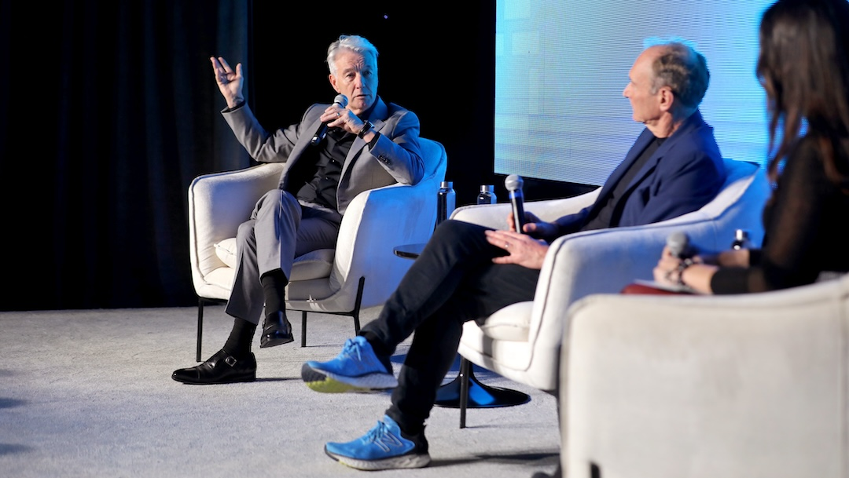
SOLID: Social Linked Data
Your Data Revolution: The Future of User Data & the Web.
December 19, 2023
Solid returns to the web’s founding principles of user empowerment. Solid decouples applications, data and identities, and stores user data in a Solid Pod. Applications request access to data stored in Pods, creating fine-grained access control and consent capabilities for using and sharing data.
——Sir Tim

Slide 13
AI and SOLID
Your Data Revolution: The Future of User Data & the Web.
December 19, 2023
Over the past year, generative AI has taken center stage as every industry aims to capitalize on the new capabilities the technology offers. How do we ensure that AI, like the original web, works for the end user, and not just the entity that built it?
The answer lies in storing data in Pods, where AI can be trained on unique, accurate user data with a user’s consent. Regulation also plays a role: As personal AI technologies become more prevalent, regulators need to ensure that these agents are working with their users’ interests in mind.

Slide 14
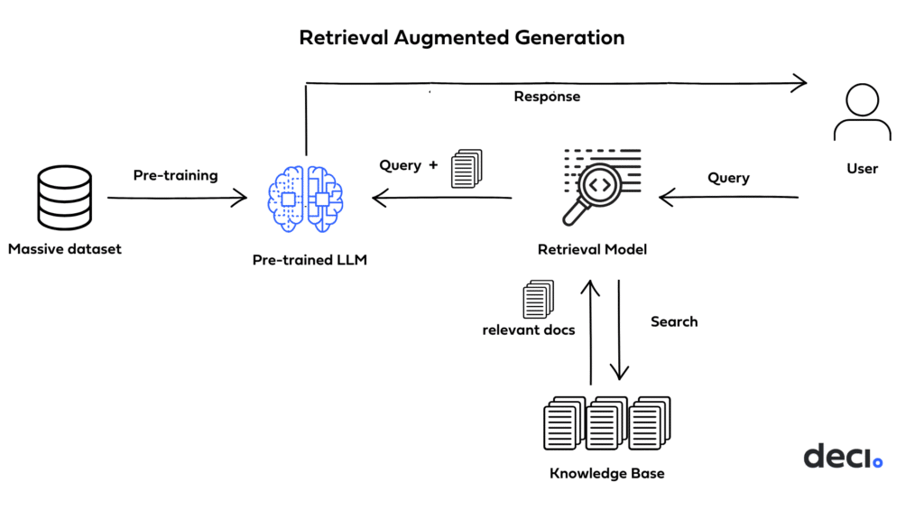
AI + SOLID : SOLID + RAG—A Simple Implementation
This part can be a SOLID
AI大模型基于共有开放数据训练
私有数据不得用于AI大模型训练
私有数据通过SOLID受控于用户
在需要AI交互时，采用RAG方式
存在问题：
在RAG之后，用户私有数据仍然需要提交给中心AI处理

Slide 15
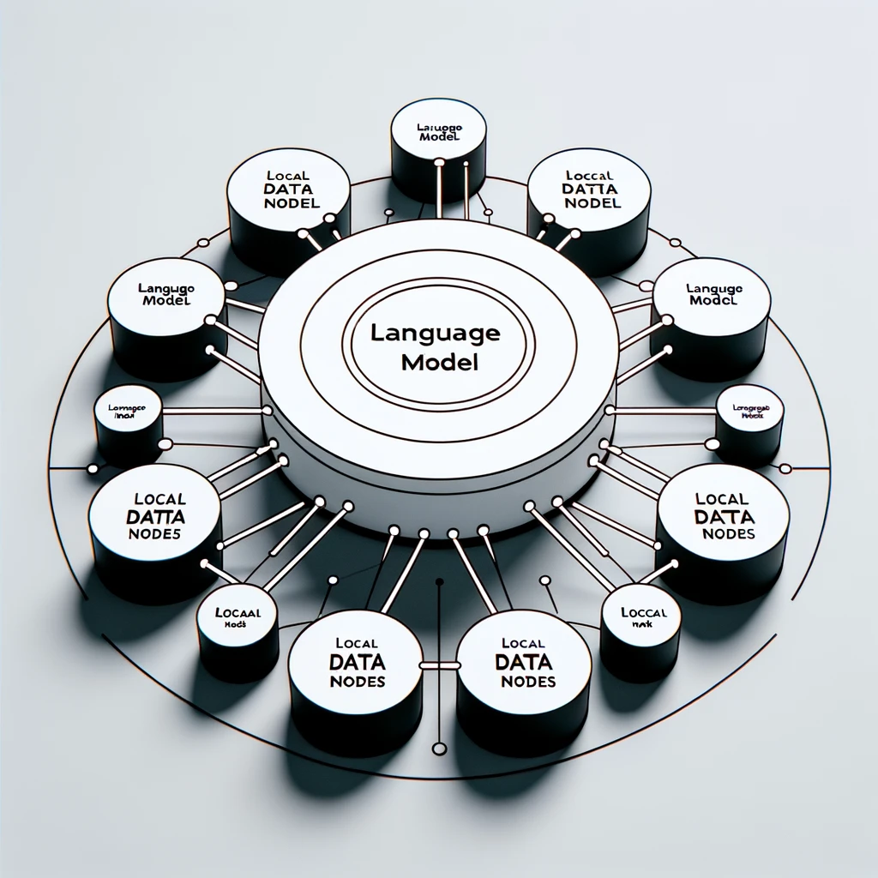
AI + SOLID : Decentralized Large Models
未来的AI训练包含：Open Base Model + Private Domain Model
Open Base Model基于共有开放数据训练
Private Model基于SOLID控制的数据可以在Base Model上做增强训练，但独立于Open Model在SOLID POD中进行维护和管理
Private Model也可能是仅依赖于SOLID数据训练的小模型，再与Open Model采用大小模型协同方式进行交互
每个Private Model代表一个Agent
存在问题：
仍然需要解决Open与Private进行交互协同时的信息隐私问题

Slide 16
A Fully Future: Decentralized Large Model + SOLID
Decentralized Large Models
Decentralized Linked Data
+

Slide 17
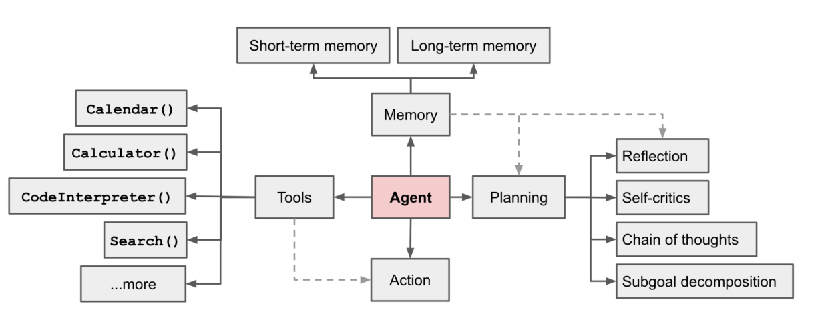
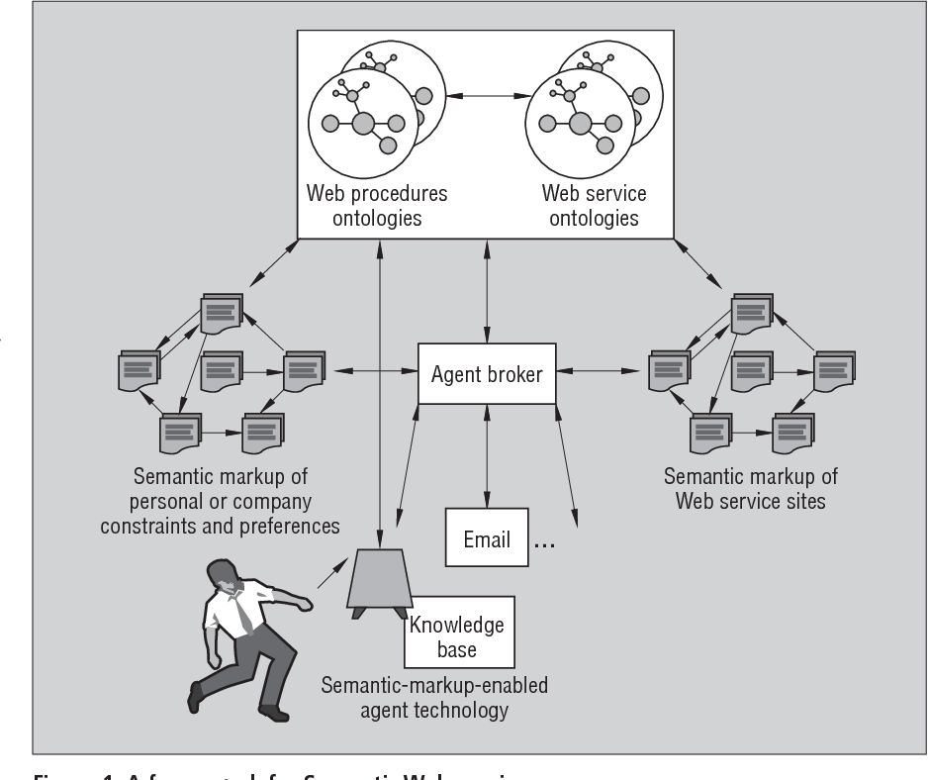
SOLID与AI Agents
语义网的早期技术都是为Agent设计的，如DAML（DARPA Agent Markup Language，OWL本体语言前身）、KIF（Knowledge Interchange Format）等等。
Knowledge Interchange Format
Planning任务规划 ：
Subgoal and decomposition
Reflection and refinement
Memory记忆 ：
Short-term memory
Long-term memory
Tool use工具使用 ：
The agent learns to call external APIs for extra information that is missing from the model weights.
Notes:
更一般化的工具调用是AI智能体之间的智能交互，即：Agent之间互为工具，在某个Agent自己无法完成特定任务时，将会向外寻求其他多智能体的协作和帮助。知识图谱和多智能体有着深刻的历史渊源。早期知识图谱技术如RDF/OWL等设计的本意是为了便于互联网多智能体Agent进行知识获取，并作为Agents之间的知识交换格式。例如OWL语言的前身之一DAML正是Agent Markup Language的缩写。语言模型技术的成熟为多智能体之间进行知识交换和知识交互提供了新的方式。工具增强的大模型可以帮助Agent自主的学习其他Agent的调用和交互方式，在自己的知识无法解决当前问题时，自主的去寻找其他Agents的协助，并且无需基于由人工定义的知识交换接口。这使得Agent之间能更加自主的实现知识协同，建立更加强大的智能体协作社区。

Slide 18
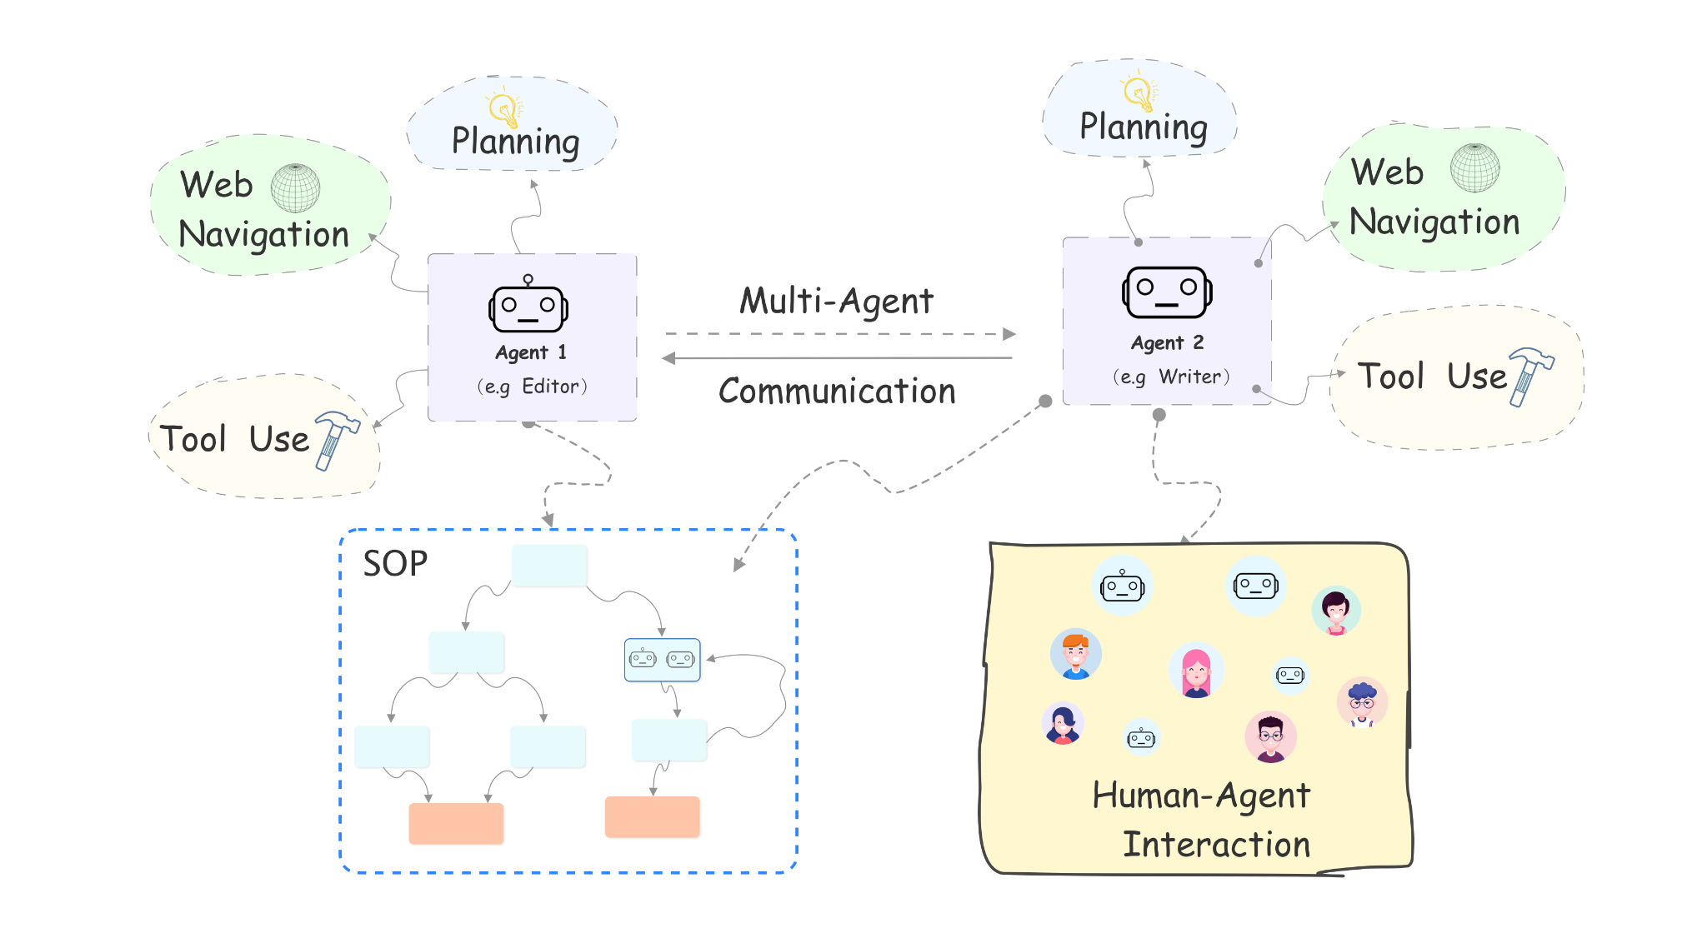
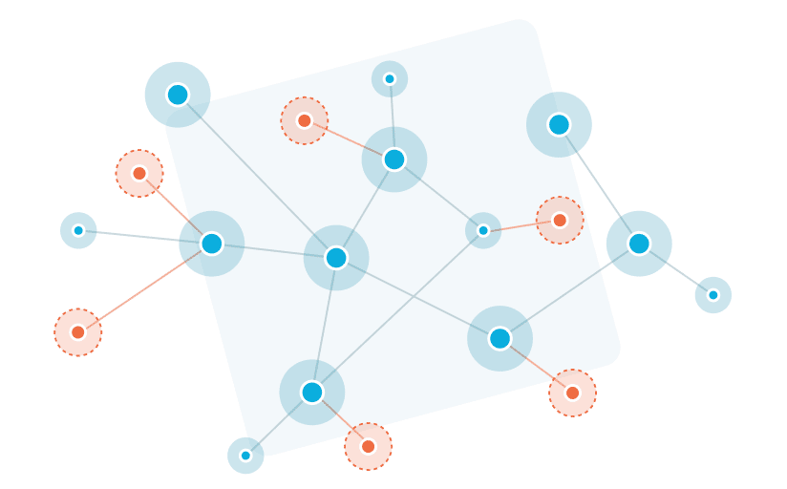
SOLID与AI Agent：Knowledgeable Agents
为智能体之间的知识交换
提供更加精确的知识描述
辅助大模型生成复杂的Agent协同流程和协作逻辑
Agent-centric Knowledge Graphs
帮助人群和多Agent之间形成知识社区
Notes:
大型语言模型能显著提升智能体之间的语言交互与语义理解能，但并不能完全解决知识表示和知识交换问题。实际上，我们认为每个智能体都应该有一个专属的知识库，就像一个人一样，既有它擅长的工具能力，又有它擅长的知识领域。更进一步，我们可以构建辅助agent之间进行协作的知识图谱，为智能体之间的知识交换提供更加精确的知识描述，增进Agent之间的知识交换的准确性，在需要多个agent之间协作完成一个任务时，知识图谱可以辅助大模型生成复杂的agent协同流程和协作逻辑，同时可以在人和agent的交互协作过程中，帮助人与多agent之间形成更加完善的知识社区。

Slide 19
谢谢大家！
浙江大学
Notes:
我的汇报到这里结束，感谢您的宝贵时间！

